Slide 1
Bermain, mainan, dan permainan
OLEH : Ratna Wahyu Pusari

Slide 2
Sejarah perkembangan teori bermain
Bermain pada awalnya Belum mendapat perhatian khusus, karena terbatasnya pengetahuan tentang psikologi perkembangan anak dan kurangnya perhatian mereka terhadap perkembangan anak.

Slide 3
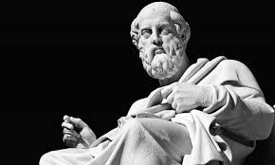
plato
-Sebagai orang pertama yang menyadari dan melihat pentingnya nilai praktis dari bermain.
-Anak-anak akan lebih mudah mempelajari aritmatika dengan cara membagikan apel kepada anak-anak

Slide 4
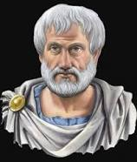
aristoteles
Bahwa anak-anak perlu didorong untuk bermain dengan apa yang akan mereka tekuni di masa dewasa nanti

Slide 5
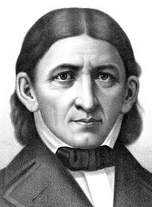
Frobel
Lebih menekankan pentingnya bermain dalam belajar karena berdasarkan pengalamanya sebagai guru, dia menyadari bahwa kegiatan bermain maupun mainan yang dinikmati anak dapat digunakan untuk menarik perhatian serta mengembangkan pengetahuan mereka.

Slide 6
Plato, Aristoteles, Frobel
Mereka menganggap bahwa bermain digunakan sebagai media untuk meningkatkan keterampilan dan kemampuan tertentu pada anak. Sayangnya pada masa tersebut, teori psikologi perkembangan anak belum mempunyai sisimatika yang teratur.
Akibatnya, apa yang dikemukakan oleh Frobel bahwa bermain dapat meningkatkan minat, kapasitas, serta pengetahuan anak sulit dibuktikan

Slide 7
Teori Psikoanalisa ( sigmund freud)
Freud memandang, melalui bermain ataupun fantasi, seorang dapat memproyeksikan harapan-harapan, maupun konflik pribadi.
Percaya bahwa bermain memegang peran penting dalam perkembangan emosi anak. Anak dapat mengeluarkan semua pengalaman yang tidak menyenangkan/traumatik dan harapan-harapan yang tidak terwujud dalam realita melalui bermain

Slide 8
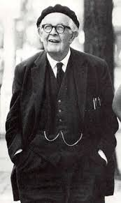
Jean piaget
Anak menjalani tahapan perkembangan kognisi sampai akhirnya proses berfikir anak menyamai proses berfikir orang dewasa
Bermain bukan saja mencerminkan tahap perkembangan kognisi anak, tetapi juga memberikan sumbangan terhadap perkembangan kognisi itu sendiri

Slide 9
Proses belajar
Asimilasi
Akomodasi
Mengubah struktur kognisi seseorang untuk disesuaikan, diselaraskan dengan atau meniru apa yang diamati dalam realitas
Proses penggabungan informasi baru yang ditemui dalam realitas dengan struktur kognisi seseorang, dalam proses ini bisa terjadi distorsi, modifikasi atau pembelokkan realitas untuk disesuaikan dengan struktur yang dimiliki anak

Slide 10
Bermain berhubungan dengan perkembangan kecerdasan seseorang, maka taraf kecerdasan seseorang anak akan mempengaruhi kegiatan bermainya
Biasanya anak yang cerdas lebih suka bermain dengan anak yang usianya lebih tua, sedangkan anak yang kurang cerdas merasa lebih cocok dengan anak yang lebih muda usianya

Slide 11
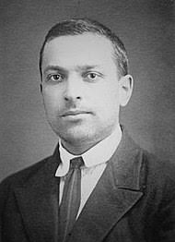
Lev vygotsky
Vygotsky adalah seorang psikologi berkebangsaan Rusia yang meyakini bahwa bermain mempunyai peran langsung terhadap perkembangan kognisi seorang anak. Anak kecil tidak mampu berfikir abstrak karena bagi mereka, meaning ( makna) dan objek berbaur menjadi satu. Akibatnya anak tidak dapat berfikir tentang kuda tanpa melihat kuda yang sesungguhnya.

Slide 12
2 tahap perkembangan vygotsky
Aktual (independent performance)
Potensial (assisted performance)
Dengan zone of proximal development/Z.P.D dalam ( Hetherington dan Parke, 1999 ; johnson,1999) Z. P.D adalah jarak antara tahap aktual dan potensial.
Potensi dalam Z.P.D adalah kondisi transisi dimana anak membutuhkan bantuan khusus atau scafolding untuk meraih apa yang bisa mereka capai

Slide 13
Pandangan vygotsky mengenai bermain
Selain untuk perkembangan kognisi, bermain juga mempunyai peran penting bagi perkembangan sosial dan eosi anak. Ketiga aspek yaitu kognisi, sosial emosi saling berhubungan satu sama lain dan sudah tergambar jelas pada contoh yang diberikan saat anak bermain pura-pura

Slide 14
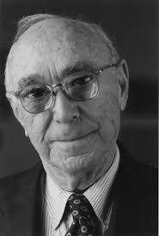
Jerome bruner
Memberi penekanan pada fungsi brmain sebagai sarana mengembangkan kreativitas san fleksibilitas. Dalam bermain, yang lebih penting bagi anak adalah makna bermain dan bukan hasil akhirnya. Saat bermain tidk memikirkan sasaran yang akan dicapai, sehingga dia mampu bereksperimen dengan memaduan berbagai perilaku baru serta tidak biasa.
Bruner menekankan narrative modes of thinking, dalam artian fungsi dari intelek berhubungan erat dengan makna (meaning), rekontrusi pengalaman dan imajinasi
Bermain sangat berhubungan dengan naratif dalam hal bagaimana seorng anak merepresentsikan pengetahuan dalam intersionalitas dan kesadaranya

Slide 15
Sutton smith
- Sutton Smith 1967, percaya bahwa transformasi simbolik yang muncul dalam kegiatan bermain khayal, memudahkan transformasi simbolik kognisi anak sehingga dapat meningkatkan fleksibilitas mental mereka.
Smith mengemukakan bermain sebagai adaptive potentiation, maksudnya bermain memberikan berbagai kemungkinan sehingga anak dapat menentukan bermacam pilihan dan mengatur flrksibilitas secara baik.

Slide 16
Teori baru sutton smith
Adaptive Variability – dia melakukan analogi antar bermain dengan evolusi yang didasarkan pada penelitian terakhir dalam bidang neuro science serta teori evolusi dari Stephen Jay Gould (1995). Bahwa variabilitas bermain memegang faktor kunci dalam perkembangan manusia. Pentingnya bermain bagi perkembangan manusia adalah untuk menunjang potensi adaptif dalam artian luas.

Slide 17
Teori singer
Singer menganggap bermain terutama bermain imajinatif sebagai kekuatan positif untuk perkembangan manusia. Dia tidak setuju pada pendapat freud yang menganggap bermain sebagai mekanisme coping terhadap ketidakmatangan emosi. Dia juga mengkritik Piaget yang mengganggap bermain sebagai dominasi asimilasi.
Bagi Jerome Singer, bermain masuknya perangsangan (stimulasi).
Melalui bermain, anak dapat mengoptimalkan laju stimulasi dari luar dan dari dalam, karena itu mengalami emosi yang menyenangkan. Tidak menjadikan anak bengong, karena terlalu banyak stimulasi atau bosan karena kurangnya stimulasi.

Slide 18
Apa yang di maksud bermain?

Slide 19
James Sully di dalam bukunya Essay on Laugher ( dalam Milliar, 1972) bahwa tertawa adalah tanda dari kegiatan bermain dan tertawa ada di dalam aktivitas sosial yang dilakukan bersama sekelompok teman.
Yang penting pada saat kegiatan bermain adalah rasa senang yang di tandai oleh ketawa

Slide 20
Ciri kegiatan bermain
Dilakukan berdasarkan motivasi intrinsik
Menekankan pada proses yang berlangsung
Diwarnai oleh emosi-emosi positif
Bebas memilih
Fleksibilitas
Mempunyai kualitas pura-pura

Slide 21
Batasan mengenai bermain menjadi penting untuk dipahami karena berfungsi sebagai parameter bagi kita, antara lain dalam menentukan sejauh mana aktivitas yang dilakukan anak bisa dikatagorikan dalam bermain atau bukan bermain

Slide 22
2 ciri kegiatan bermain
Namun kedua ciri ini kurang tepat bila diterpkan pada dua bentuk bermain lainya yaitu :
permainan menggunakan aturan mempunyai makna penting bagi anak-anak usia lebih besar diatas 7 tahun
Bebas dari aturan yang ditetapkan dari luar
Keterlibatan secara aktif
Permainan dengan aturan ( games with rules)
Melamun

Slide 23
Done!!!

